Slide 1



Déconstruisons les idées reçues sur le TDAH
11 juin 2026 | 17h – 18h
Intervenants
Pr Olivier Bonnot, Psychiatrie de l'Enfant et de l'Adolescent, Hôpital Barthélémy Durand & Université Paris-Saclay. CESP-INSERM U1018.
Dr Hélène Vulser, Psychiatre de l'adulte, Centre du Neurodéveloppement Adulte, Hôpital Pitié-Salpêtrière, AP-HP Sorbonne Université. Institut du Cerveau.

Slide 2
Sommaire
1
Les préjugés sur le TDAH
2
Le rôle du CR-TDAH d'Île-de-France face à ces préjugés
3
Temps de questions-réponses

Slide 3
Les préjugés sur le TDAH
1

Slide 4

O
« Le TDAH, ça n’existe pas, c’est une invention des laboratoires pharmaceutiques »
VRAI
FAUX

Slide 5
1
« Le TDAH, ça n’existe pas, c’est une invention des laboratoires pharmaceutiques » - FAUX
Explication
Reconnaissance du TDAH par les organisations scientifiques et médicales (classé dans la CIM-11, DSM-V, HAS)
Preuves scientifiques : études en neuro-imagerie + forte héritabilité
TND avec 2 catégories de symptômes : inattention et hyperactivité/impulsivité

Slide 6
O
« C’est un problème d’éducation »
VRAI
FAUX

Slide 7
2
« C’est la faute des parents qui sont trop laxistes et laissent les enfants devant les écrans » - FAUX
Réalité
Le TDAH est un TND : ne « s’attrape » pas mais se développe avant la naissance
Cercle vicieux : compensation d’un besoin de stimulation = abus des écrans
Aggravation possible des symptômes : surcharge sensorielle, réduction de l’attention

Slide 8
O
« Le TDAH ne concerne que les garçons »
VRAI
FAUX

Slide 9
3
« Le TDAH ne concerne que les garçons » - FAUX
Réalité
Différences dans l’expression des symptômes
55% des diagnostics de TDAH à l’âge adulte sont féminins
Biais diagnostiques : les critères du DSM-5 sont historiquement basés sur des symptômes masculins

Slide 10
O
« Le bilan neuropsychologique permet de faire le diagnostic »
VRAI
FAUX

Slide 11
4
« Le bilan neuropsychologique permet de faire le diagnostic » - FAUX
Réalité
Diagnostic clinique : posé par un médecin sur la base des critères du DSM-5 ou de la CIM-11
Bilan neuropsychologique en complément pour évaluer les fonctions cognitives
Utile si diagnostic complexe

Slide 12
O
« Le méthylphénidate est dangereux pour nos enfants »
VRAI
FAUX

Slide 13
5
« Le méthylphénidate dangereux pour nos enfants » - FAUX
Réalité
C'est le traitement médicamenteux de référence le plus efficace
Psychostimulant et pas amphétamine, ni dérivé d'amphétamine
Risque de dépendance nul si le traitement est bien encadré
Existence de 2 autres molécules : Lisdexamfétamine et Dexamfétamine

Slide 14
PASSAGE DE LA PAROLE
A Hélène Vulser

Slide 15
V
« Le TDAH, c’est le nouveau trouble à la mode »
VRAI
FAUX

Slide 16
H
6
« Le TDAH, c’est le nouveau trouble à la mode » - FAUX & VRAI
Réalité
Existe depuis longtemps
Meilleure détection du trouble, mais prévalence stable
Augmentation des diagnostics : sensibilisation accrue ; élargissements des critères diagnostiques pour les adultes ; réduction des tabous

Slide 17
V
« Une personne avec un TDAH, ça se voit »
VRAI
FAUX

Slide 18
7
« Une personne avec un TDAH, ça se voit » - FAUX & VRAI
Réalité
Trois dimensions : forme inattentive prédominante ; forme hyperactive/impulsive prédominante ; forme mixte
Formes « invisibles »
Hyperactivité mentale et cognitive avec des symptômes intériorisés

Slide 19
V
« C’est de la faute des écrans »
VRAI
FAUX

Slide 20
V
« Les psychostimulants rendent accro »
VRAI
FAUX

Slide 21
H
« Les troubles attentionnels peuvent être causés par autre chose que le TDAH »
VRAI
FAUX

Slide 22
H
« Les signes du TDAH peuvent évoluer avec le temps »
VRAI
FAUX

Slide 23
H
« Le TDAH est souvent associé à d'autres troubles »
VRAI
FAUX

Slide 24
Le rôle du CR-TDAH d’Île-de-France face à ces préjugés
2

Slide 25
Résumé des impacts
Notes:
https://journals.sagepub.com/doi/epub/10.1177/07067437221082854

Slide 26
Résumé des impacts
Notes:
https://journals.sagepub.com/doi/epub/10.1177/07067437221082854

Slide 27

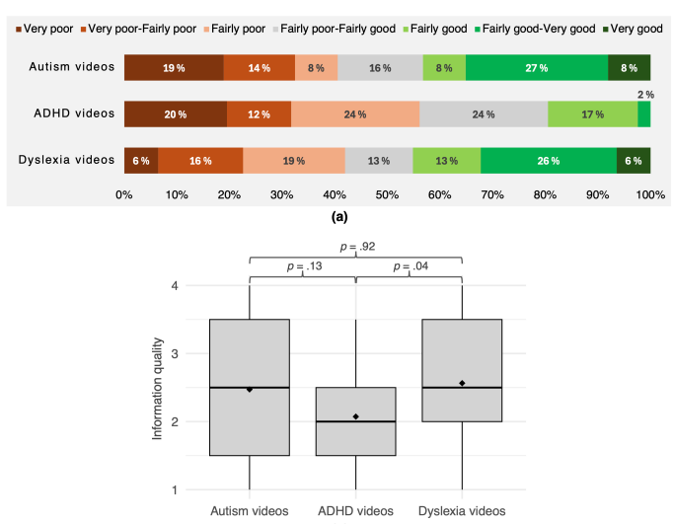
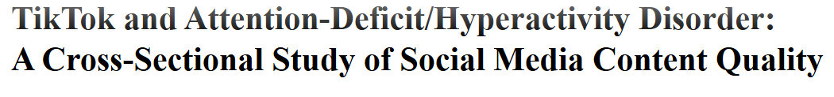
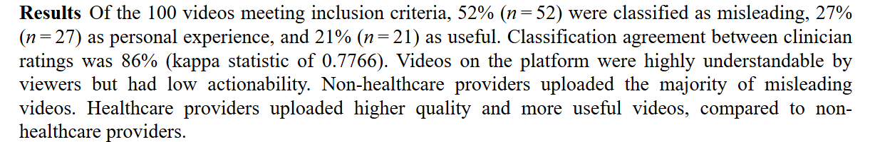
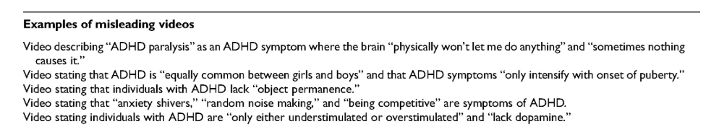
TDAH et réseaux sociaux
Yeung et al. 2022
Cordonier et al. soumis
Notes:
https://journals.sagepub.com/doi/epub/10.1177/07067437221082854

Slide 28
Temps de questions-réponses
3

Slide 29
Relai vers partenaires de qualité comme des associations comme HYperSupers, TDAH partout Pareil ou des ressources institutionnelles comme Clépsy ou Psycom, HandiConnect

Slide 30


Merci pour votre attention
Maison de l’autisme
10 rue Waldeck Rochet, 93300 Aubervilliers
Contact :
contact@tdah-iledefrance.org

